Slide 1

Python Study
Environ. Analysts
<환경을 분석할 줄 아는 사람이 되자!>

Slide 2

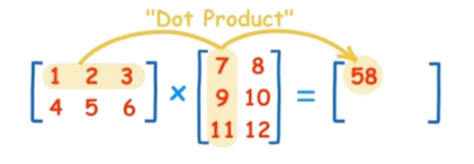
Python Study
<환경을 분석할 줄 아는 사람이 되자!>
1. multi-variable linear regression
$$H\left(x1, x2, x3\right)=w1x1+w2x2+w3x3+b$$
Cost함수는 변수가 하나인 경사하강법처럼 실제 값과의 차이를 의미
Matrix(행렬) 곱셈

Slide 3
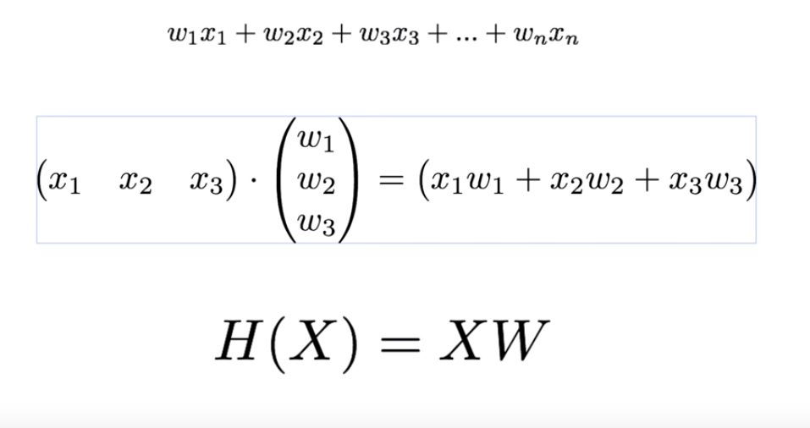
Python Study
<환경을 분석할 줄 아는 사람이 되자!>
1. multi-variable linear regression
Hypothesis를 matrix이용해 표현하기
대문자가 matrix라는 뜻

Slide 4
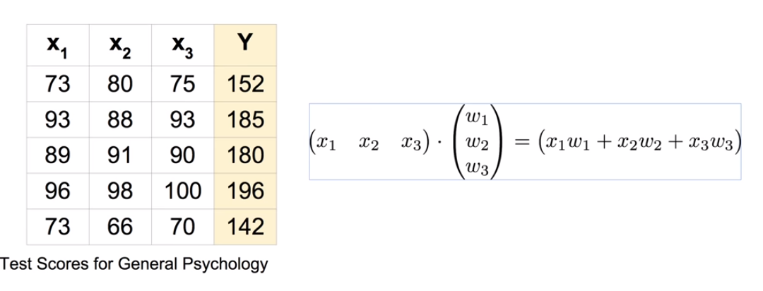
Python Study
<환경을 분석할 줄 아는 사람이 되자!>
1. multi-variable linear regression
Instance 1
5개의
instance
똑같은 식을 가지고 여러 번 반복해 계산할 수 있다.

Slide 5
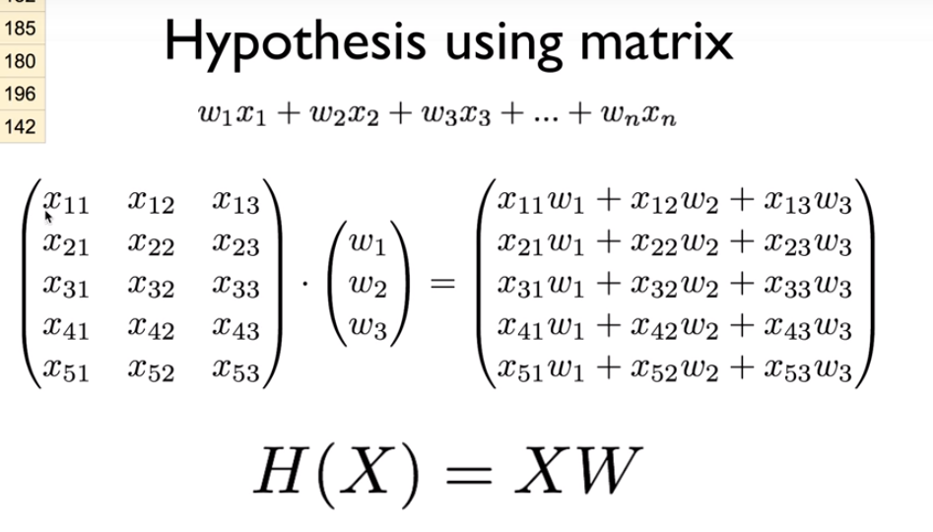
Python Study
<환경을 분석할 줄 아는 사람이 되자!>
1. multi-variable linear regression
Instance의 수대로 matrix를 만들 수 있음
가중치 W는 변하지 x
=> matrix의 장점 : 원하는 값이 한번에 계산됨

Slide 6

Python Study
<환경을 분석할 줄 아는 사람이 되자!>
2. Logistic classification
둘 중에 하나 선택
Ex) 스팸메일 분류
신용카드 소비 패턴 알고 도용인지 아닌지 판단
뇌 사진 통해 악성 tumor인지 판단
이전의 시장 동향 파악해 주식 매매 결정

Slide 7
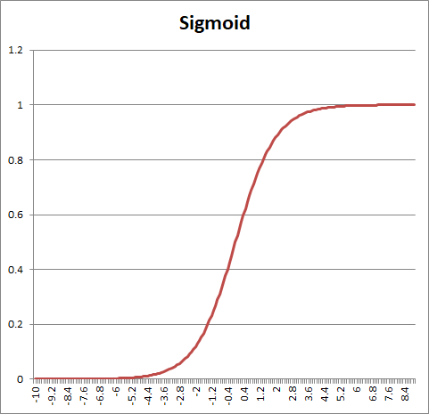
Python Study
<환경을 분석할 줄 아는 사람이 되자!>
2. Logistic classification
왜 경사하강법으로는 분류를 못하냐고?!
0 또는 1로 분류되어야 하는데
경사하강법으로는
0보다 작거나 1보다
큰 값이 나올 수도 있음
sigmoid함수를 도입
S자 곡선 모양
x가 엄청 커지면 1에 가까워지고
x가 엄청 작아져도 0에 가까워지고

Slide 8
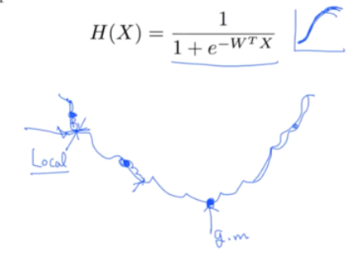
Python Study
<환경을 분석할 줄 아는 사람이 되자!>
2. Logistic classification
시그모이드 함수에
경사하강법 적용하면
Local minimize 시키기 때문에
적용이 불가능!

Slide 9
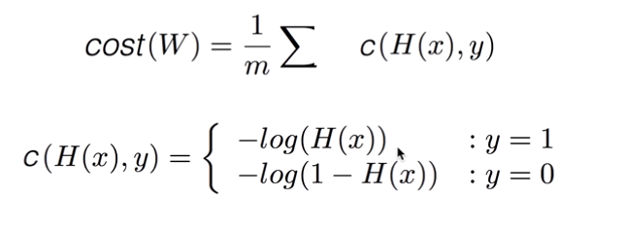
Python Study
<환경을 분석할 줄 아는 사람이 되자!>
2. Logistic classification
왜 두 가지 경우를 나눠서 함수를 정의하는가?
=> Log를 이용해 울퉁불퉁한 것을 매끈하게 만들기 위해

Slide 10
Python Study
<환경을 분석할 줄 아는 사람이 되자!>
2. Logistic classification
cost를 최소화
예측 다르면 cost가 엄청 커서 벌을 줄 수 있다.
조건이 나눠져 있어서 If를 달고 다녀야 해 불편하니까
수식을 만듦.
계산하면 똑같아!! 프로그래밍 시 편하라고 정리한 것

Slide 11

Python Study
<환경을 분석할 줄 아는 사람이 되자!>
3. 추가 계획
데이터 로딩하는 것 배우기
캐글에서 데이터 선택해서
적용해 보기

